Slide 1


Vòng đời của một UIViewController
Hiển thị / dismiss các ViewController
Truyền dữ liệu giữa các ViewController
sử dụng Delegate hoặc truyền thuộc tính
Làm việc với UINavigationController, UIImageView, UIButton, UITextField
Mr Nguyen Duc Hoang – 096.4896.239
https://www.youtube.com/c/nguyenduchoang

Slide 2
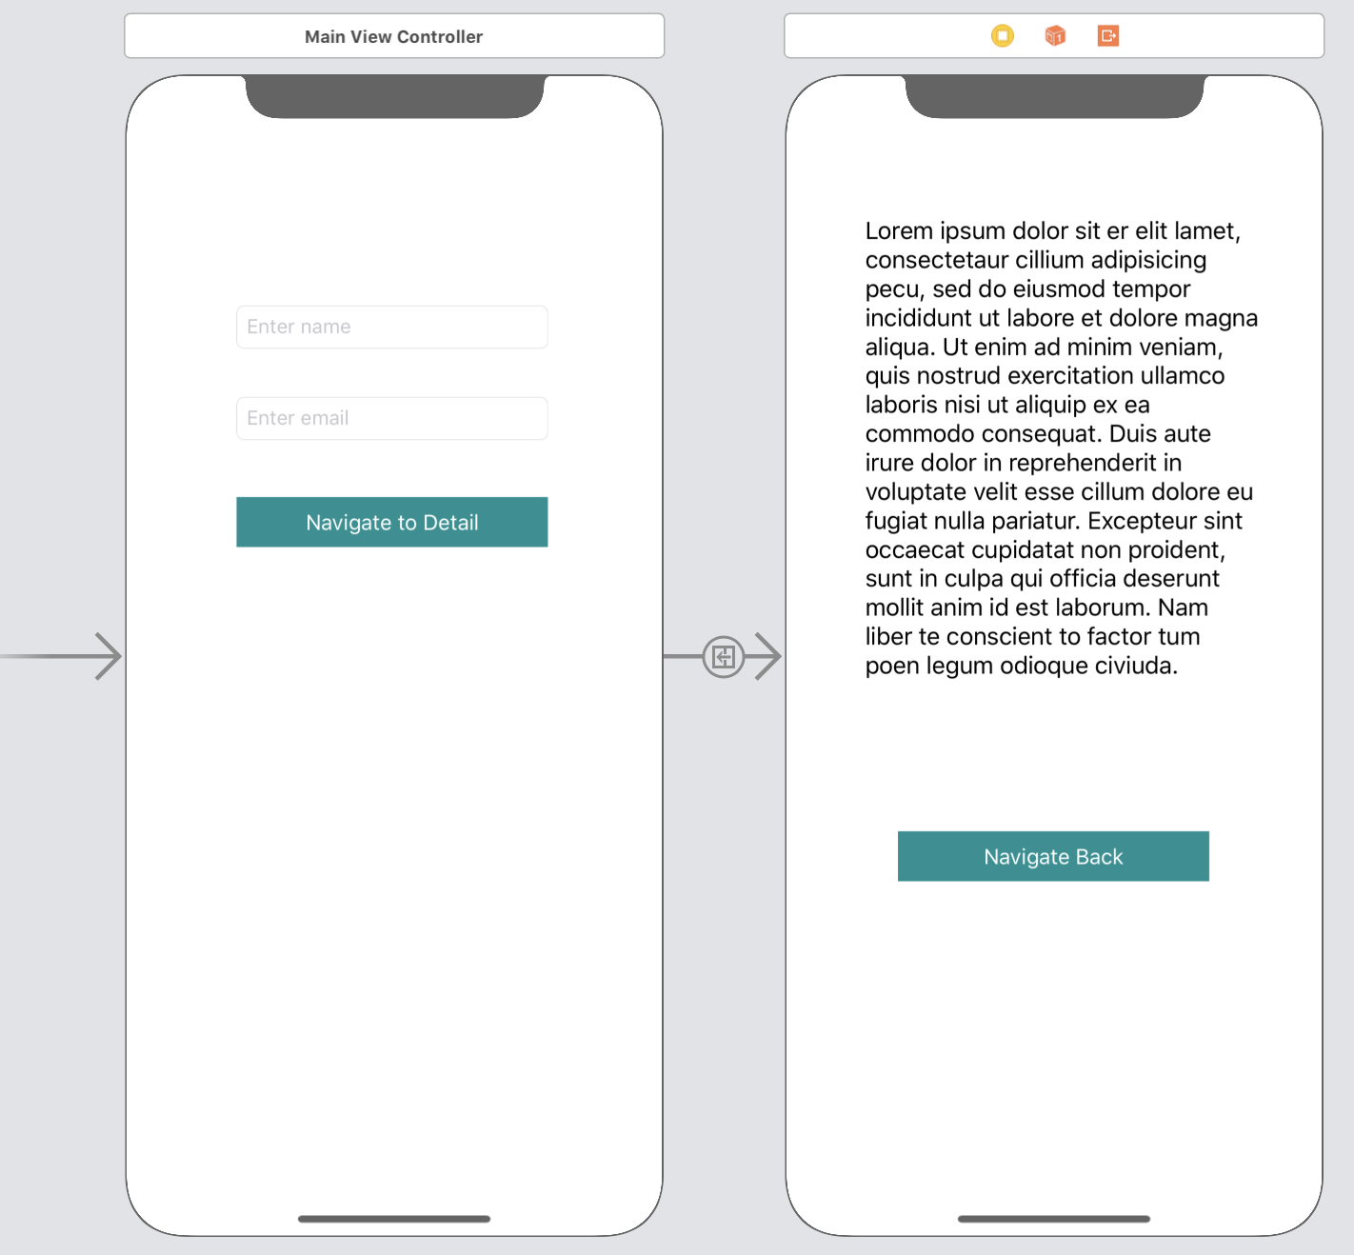
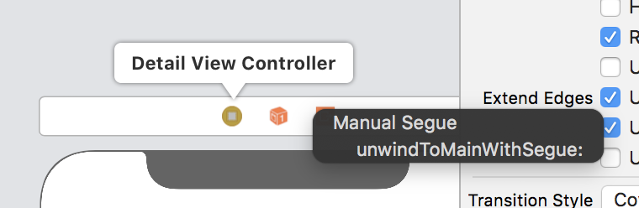
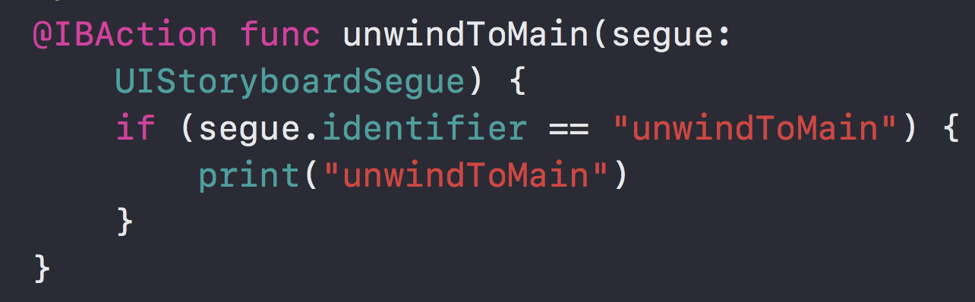
Từ màn hình B muốn về lại màn hình A, có 2 cách:
- Tạo 1 unwind segue từ B về A(nên dùng)
– Tạo một segue từ B về A
Hàm này viết ở màn hình A

Slide 3
Thank you

